Slide 1
«Использование малых форм фольклора в развитии детей младшего дошкольного возраста»
Выполнили:
Воспитатели
Суркова М.В .
Маслова И.А.
Первой младшей группы № 11

Slide 2
Актуальность использования фольклора в ДОУ.
Иногда мы наблюдаем, что современный образовательный процесс бывает настолько заорганизован, что для игры у ребенка остается недостаточно времени. А ребенок должен играть. И прав тот педагог, кому близко высказывание: «Ребенок до десятилетнего возраста требует забав, и требование его биологически законно. Он хочет играть, он играет всем и познает окружающий его мир, прежде всего - и легче всего в игре. Это говорит о том, что он хорошо знает и правильно организует воспитательно-образовательный процесс.

Slide 3
Актуальность использования фольклора в ДОУ.
Работая с детьми, мы заметили, что тот ребенок, который хорошо владеет речью - умеет реализовать себя в любом виде деятельности. Поэтому, для себя лично, мы вывели такое правило: «Если наша речь, речь педагога, будет образной, красочной, насыщенной сравнениями, эпитетами, метафорами, а это чаще всего мы и черпаем с истоков устного народного творчества, то мы решили сразу два взаимосвязанных подхода: от объекта к слову и от слова к объекту!». И мы пришли к выводу: «Что детский фольклор имеет большое значение в развитии ребенка, как в образовательном процессе, так и в воспитательном». В этом мы увидели актуальность темы: «Использование малых форм фольклора в развитии детей младшего дошкольного возраста».

Slide 4
Главная цель работы – развитие различных способностей детей в процессе знакомства с малыми фольклорными формами.
Задачи:
Развитие творческой индивидуальности.
Эмоциональное развитие.
Развитие музыкальных способностей.
Развитие духовной сферы.
Развитие самостоятельности.
Физическое развитие.
Воспитание эстетических чувств.

Slide 5
Жанры детского фольклора, используемые в работе:
колыбельные песни;
потешки;
прибаутки;
заклички;
приговорки;
детские игровые песни (считалки, дразнилки, песни для детей об окружающей их жизни);
народные игры.

Slide 6
Детский фольклор используется :
в период привыкания;
в режимных моментах;
на прогулке;
в непосредственно
образовательной
деятельности:
в игре;
в свободной деятельности.

Slide 7
Использование фольклора в период привыкания.
Пальчиковая гимнастика – незаменимый способ в том, чтобы успокоить плачущего ребенка.
Мы делили апельсин
Много нас, а он один
Эта долька для ежа,
Эта долька для чижа,
Эта долька для утят,
Эта долька для котят

Slide 8
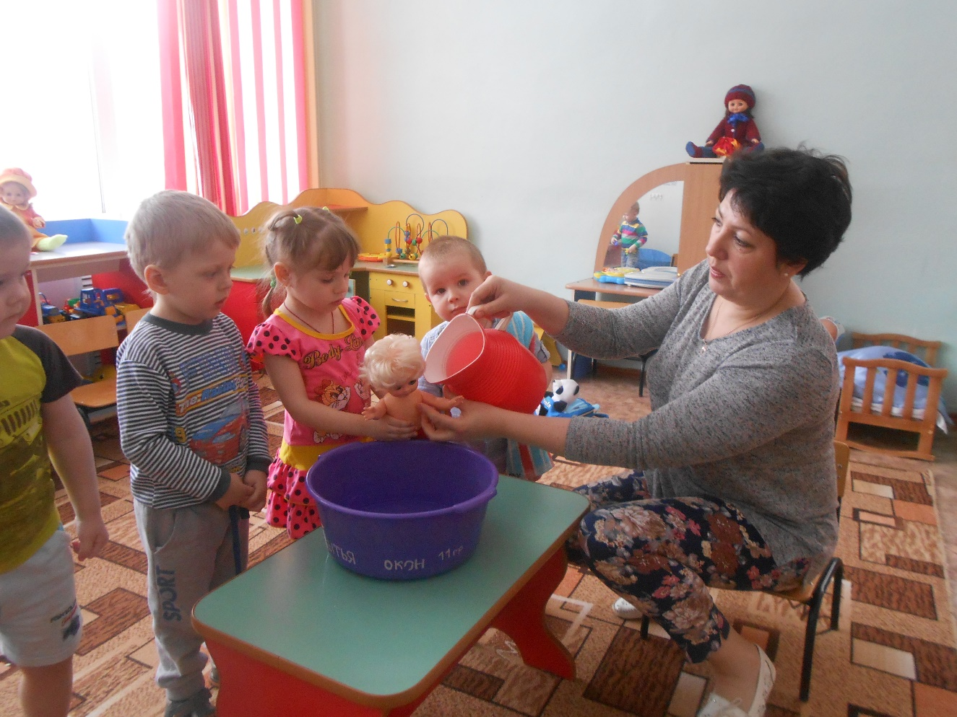
Использование фольклора в режимных моментах.
«Водичка, водичка,
умой мое личико,
чтобы глазки блестели,
чтобы щечки горели…»

Slide 9
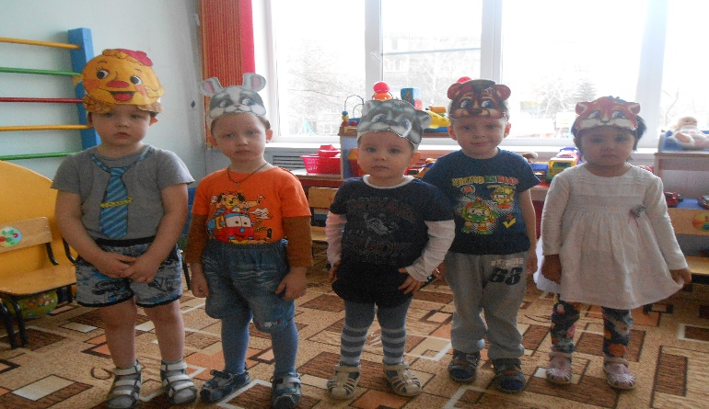
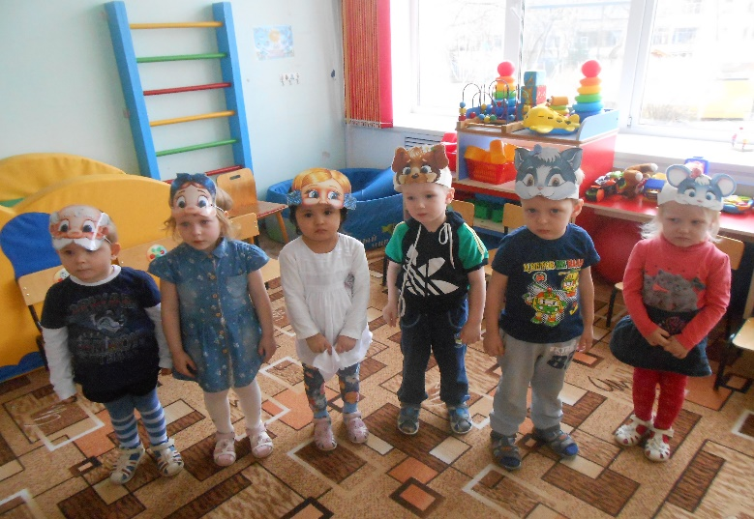
Использование фольклора в театрализованной деятельности.
«…колобок, колобок, я тебя съем...»
«…внучка за бабку, бабка за дедку, дедка за репку…»

Slide 10
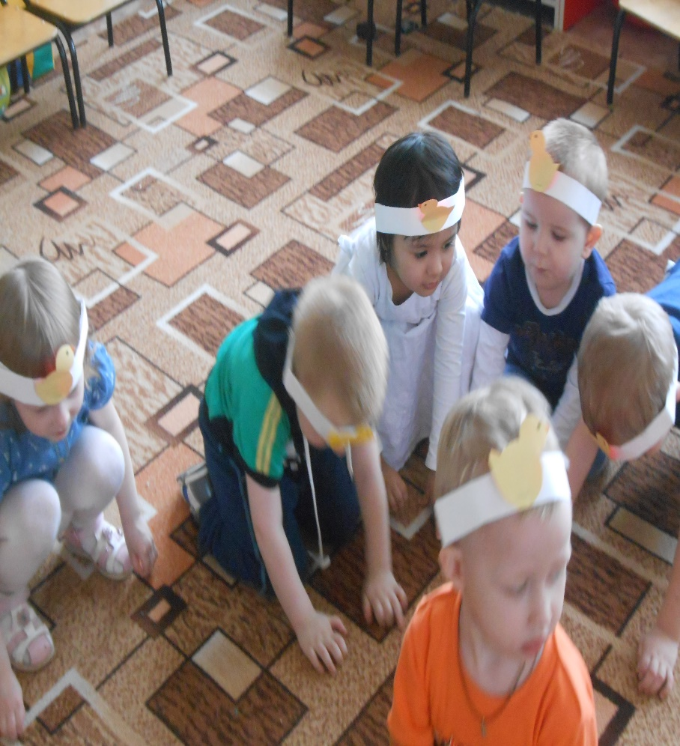
Использование фольклора в НОД.
"…Вышла курочка гулять, свежей травки пощипать, а за ней ребятки, желтые цыплятки…»

Slide 11
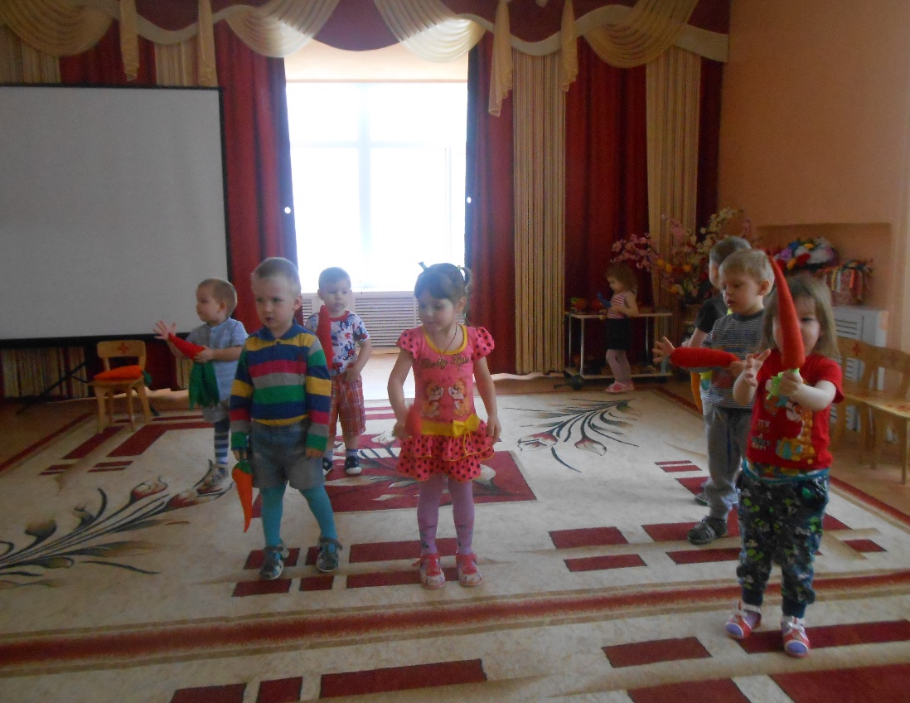
Народные игры.
«Заинька, выйди в круг, серенький, выйди в круг… Еще не балуйся, лучше поцелуйся…»

Slide 12
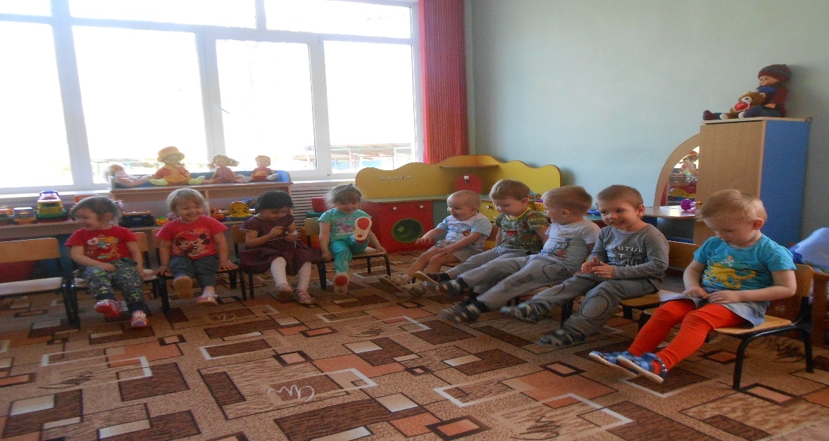
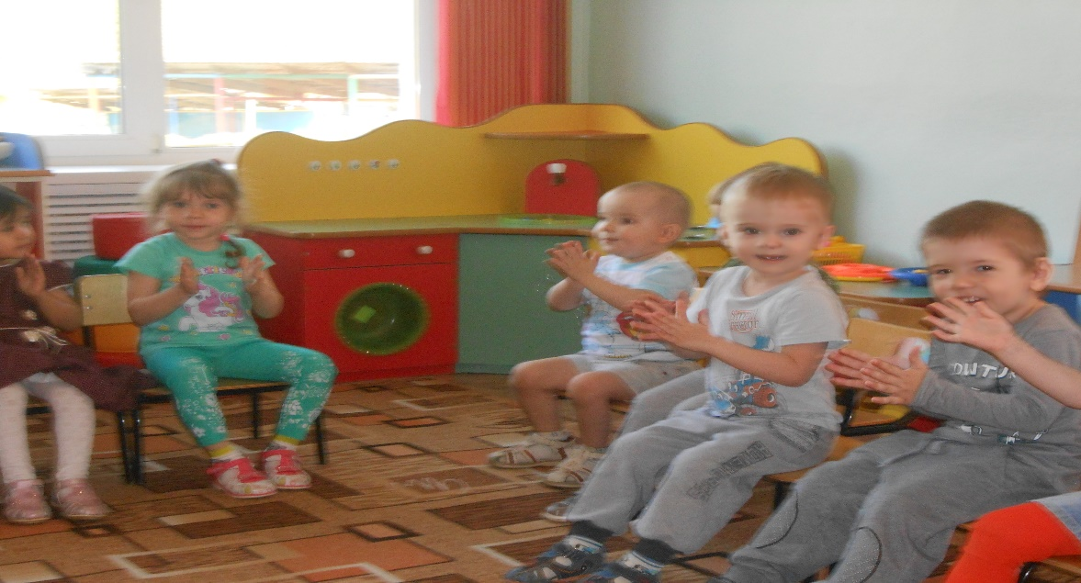
Детские песенки.
«Мишка с куклой бойко топают, бойко топают, посмотри.
И в ладоши звонко хлопают – раз, два, три…»

Slide 13
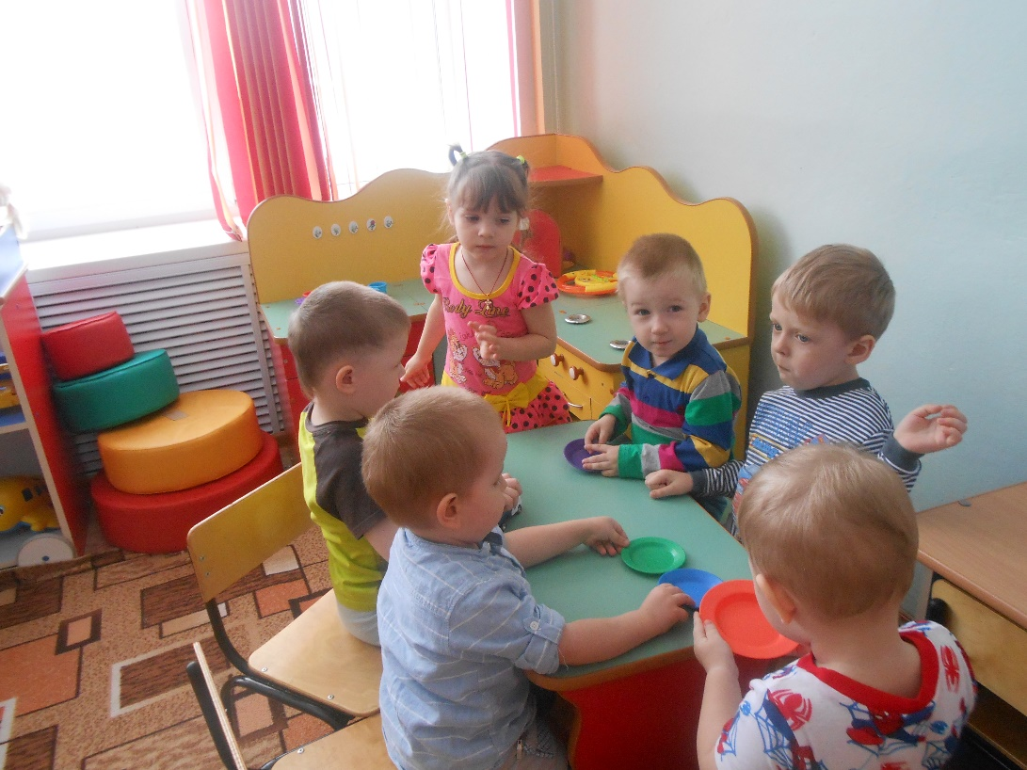
Свободная деятельность детей.
«Эта девочка Маша. А это её тарелочка. А в этой тарелочке... Нет, не каша Нет, не каша И не угадали: Села Маша, Съела всю кашу»!

Slide 14
Вывод 1:
Целенаправленное и систематическое использование малых форм фольклора создает необходимые основы для овладения детьми разными видами деятельности (лепка, рисование, физическое и музыкальное развитие), помогает овладеть первоначальными навыками самостоятельной художественной деятельности. А также дети намного легче и с большим удовольствием усваивали все навыки самообслуживания и гигиены.

Slide 15
Вывод 2:
Результатом нашей работы являются положительные эмоции, веселое, бодрое настроение моих детей, которое помогает легче пройти период привыкания, а так же овладеть родным языком, развивает память, воображение, мышление, дает возможность побегать, попрыгать, т.е. всесторонне развивает ребенка.

Slide 16
Всем спасибо за внимание.
Говорим вам – до свидания!

